Slide 1

LH 主管夜巡管理網站介紹
核准 :
TFTPIA/CIM1
李錦政
審核 :
TFTPIA/CIM1
蕭一心
製作 :
TFTPIA/CIM1
謝正一
林詠欽
系統推廣 :
黃凱屏、俞有進
薛主堅、陳兆淇
余信實、賴志偉

Slide 2
Agenda
前言
LH 夜巡管理網站_功能說明
  新增資料
  查詢資料
  更新資料

Slide 3
前言
起由:
  6/5 LH 員工關懷會議的會議紀錄AI，平安專案的文書處理部份Pass回竹南進行，組成CIM專案團並須於三天內完成系統建立。
LH 主管夜巡管理網站
  網址1: http://t1cimweb/E-FAB_dotnet/night_inspection/main.aspx
  網址2: http://10.56.131.10/icare/
功能:
  主管夜巡記錄平台：
  新增/查詢/更新/匯出 LH 廠區的主管夜巡資料
  相關文件：教學文件下載

Slide 4
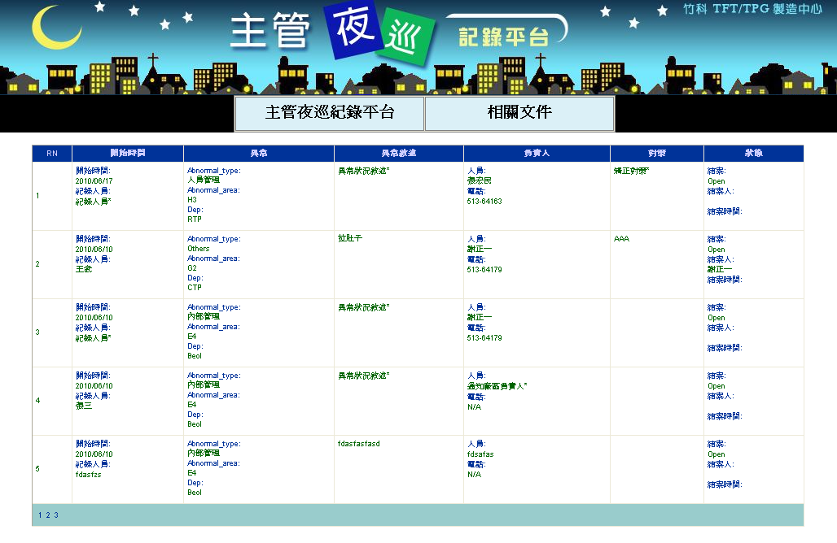
LH主管夜巡管理網站_功能說明
>>主畫面 (主管夜記錄平台/ 查詢夜巡/新增夜巡 ;相關文件/教學文件下載
;下方顯示所有資料依最近時間排序)

Slide 5
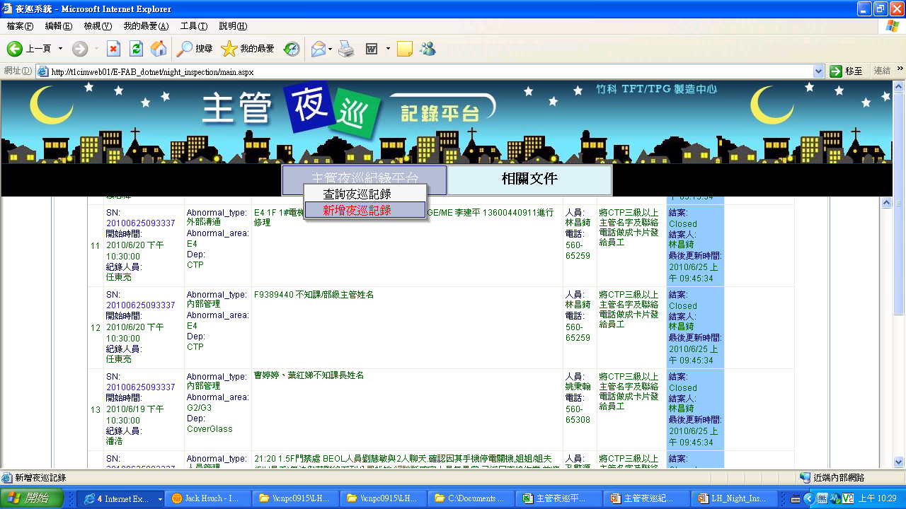
LH主管夜巡管理網站_功能說明
>>新增資料

Slide 6
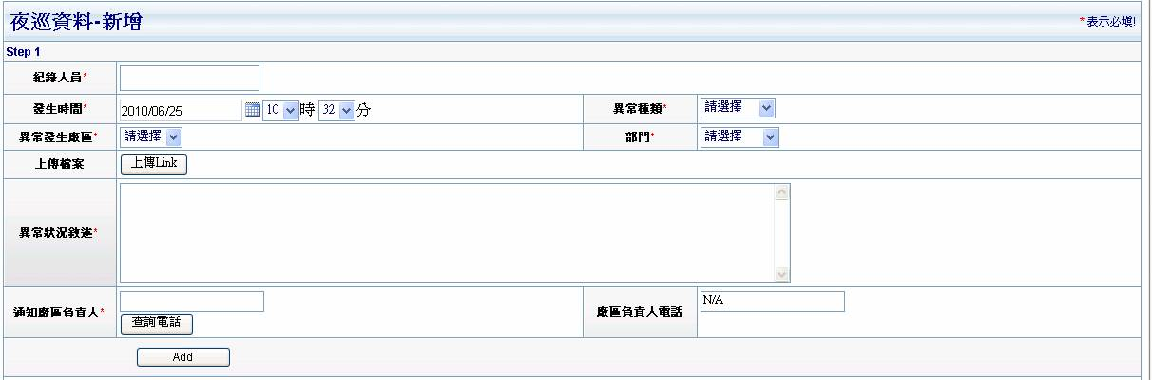
LH主管夜巡管理網站_功能說明
>>新增資料,鍵入相關欄位(*表示必填)>>ADD。

Slide 7
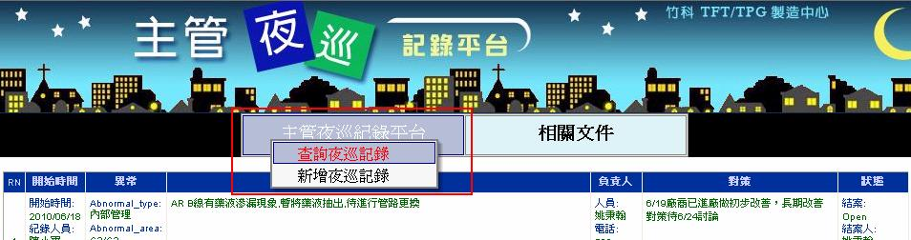
LH主管夜巡管理網站_功能說明
>>查詢資料

Slide 8
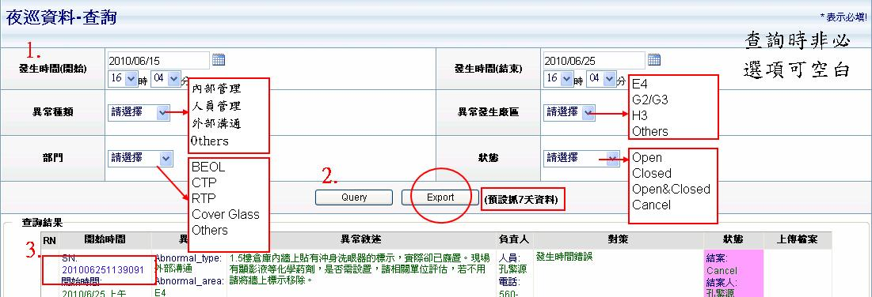
LH主管夜巡管理網站_功能說明
>>查詢條件可by 發生時間(開始-結束)、異常種類、異常發生廠區、部門(預設帶出七天資料)
>>1.輸入查詢條件>>2.Query>>3.點選SN進入更新資料功能
>>Export (匯出Excel)

Slide 9
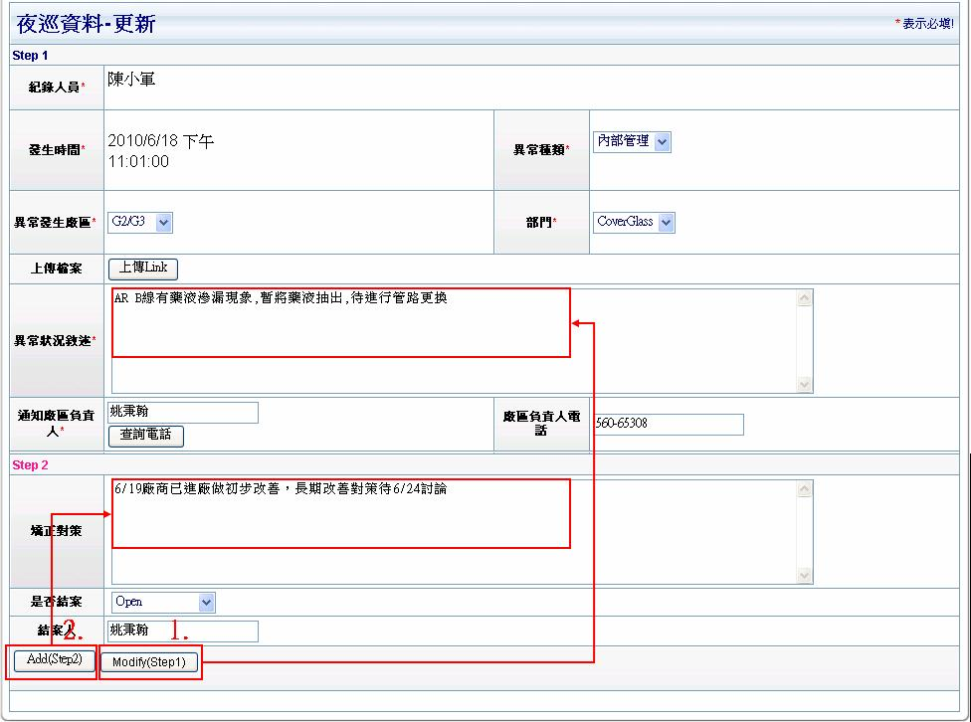
LH主管夜巡管理網站_功能說明
>>更新資料 1、Modify：更新Step1內容
2、Add：更新Step2內容

Slide 10
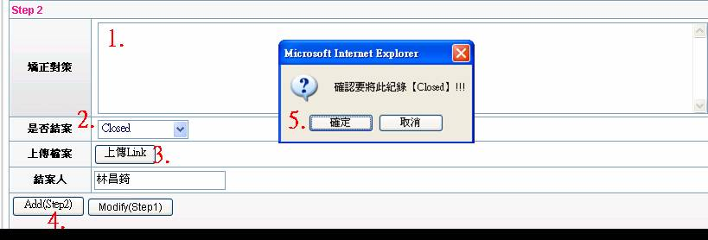
LH主管夜巡管理網站_功能說明
結案：1、鍵入矯正對策>>2、Closed>>3、上傳結案報告(可傳可不傳)>>4、Add>>5、結案提醒(確定後即無法修改)

